Slide 1




Zdravie v regiónoch SR - metriky a ich implementácia do strategických plánov
doc. Ing. Beáta Gavurová, PhD., MBA
Ekonomická fakulta Technickej univerzity v Košiciach
Martin Smatana, MSc.
Inštitút zdravotnej politiky MZ SR
Košice, 14.12.2017

Slide 2
Inštitucionálna spolupráca (zdravotný systém SR)
Ministerstvo zdravotníctva SR
(prístup k dátam)
Združenie zdravotných poisťovní
(do ukončenia pôsobnosti)
Národné centrum zdravotníckych informácií
(prístup k dátam)
Asociácia nemocníc Slovenska
(prístup k dátam)
Ministerstvo vnútra SR
Úrad splnomocnenca vlády pre RK
(prístup k dátam)
Asociácia na ochranu práv pacientov
(prístup k dátam)
Inštitút nukleárnej a molekulárnej medicíny (Košice)
(prístup k dátam)
Štatistický úrad SR
(prístup k dátam)
Zdravotnícke zariadenia SR
(prístup k dátam)
Lekárske fakulty

Slide 3
STRATEGICKÉ DIMENZIE EFEKTIVITY SYSTÉMU ZDRAVOTNÍCTVA
Optimalizácia siete zdravotníckych zariadení
PROCESY
Regulácia dostupnosti zdravotnej starostlivosti
Odvrátiteľná mortalita
Nákladová efektívnosť
Prevenčné programy
Epidemiologická analýza
Makroekonomická politika
Prognózy a projekcie

Slide 4
Optimalizácie siete zdravotníckych zariadení
Kvantitatívna a kvalitatívna analýza ZZ (počtu, štruktúry ...)
Typ ZZ, právna forma, vlastníctvo, regionálny status
Ekonomická a finančná analýza
EFEKTIVITA
Procesy (ekonomické, liečebné
a diagnostické)
Organizačné štruktúry (nekompatibilita s vykazovaním))
Morbidita
v regiónoch
Demografia
Efektivita lôžkového fondu
Dostupnosť
Kvalita zdravotnej starostlivosti
Prevenčné programy
Miera preventabilných hospitalizácií (ACSC)

Slide 5
EPIDEMIOLÓGIA a EFEKTÍVNOSŤ ZDRAVOTNÍCTVA SR
ODVRÁTITEĽNÁ ÚMRTNOSŤ
... predčasné úmrtia, ktoré by sa nemali vyskytnúť v danom čase ...
„liečiteľná“
„preventabilná“
... všetky alebo väčšina úmrtí na dané choroby (v závislosti od vekovej hranice), ktoré by nemali nastať v prípade poskytnutia kvalitnej zdravotnej starostlivosti ...
... všetky alebo väčšina úmrtí na dané choroby (v závislosti od vekovej hranice), ktoré by nemali nastať v prípade efektívnych verejných zdravotníckych kampaní zameraných na prevenciu ...

Slide 6
EPIDEMIOLÓGIA a EFEKTÍVNOSŤ ZDRAVOTNÍCTVA SR
Prominentný spôsob merania efektívnosti systémov ZS
Kvalita ZS
Odvrátiteľná
úmrtnosť
Dostupnosť ZS
Medzinárodné porovnávanie:
metóda priamej štandardizácie na základe Európskej
štandardnej populácie,
rôzne úrovne financovania zdravotníctva krajín,
nevyhnutná kvantifikácia v korelácii s determinantmi
ovplyvňujúcimi zdravie obyvateľstva.
3 agregované skupiny príčin:
choroby liečiteľné medicínskym zásahom,
choroby, ktorých redukcia je možná preventívnymi opatreniami,
osobitná kategória - Ischemická choroba srdca.
Problematická dátová základňa

Slide 7
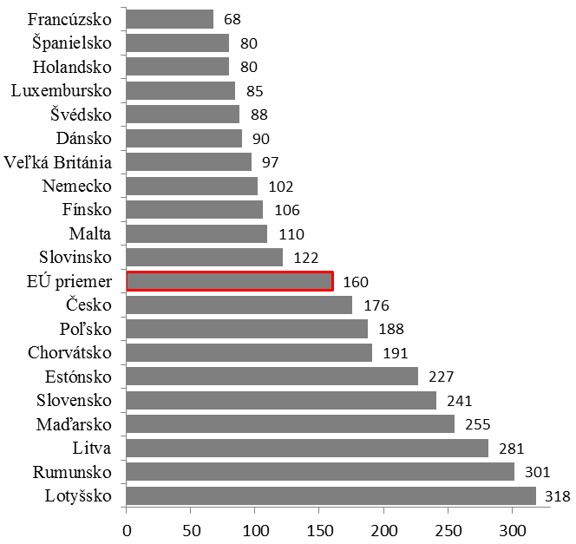
Liečiteľná úmrtnosť
Graf 3 Štandardizovaná miera liečiteľnej úmrtnosti na 100 000 obyvateľov v krajinách
EÚ, rok 2013 alebo posledný dostupný rok (r. 2012 pre Dánsko, Estónsko, Lotyšsko a
Rumunsko; r. 2011 pre Francúzsko; r. 2010 pre Slovinsko;
Zdroj: vlastné výpočty
ANALÝZA REGIONÁLNYCH DISPARÍT + PREPOJENIE S ACSC

Slide 8
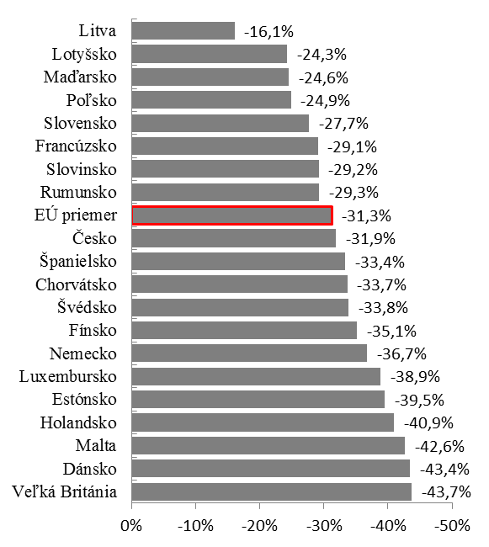
EPIDEMIOLÓGIA a EFEKTÍVNOSŤ ZDRAVOTNÍCTVA SR
Graf 5 Medziročná zmena štandardizovanej miery liečiteľnej úmrtnosti v % v krajinách EÚ, 2002-2013 alebo posledný dostupný rok
Zdroj: vlastné výpočty

Slide 9
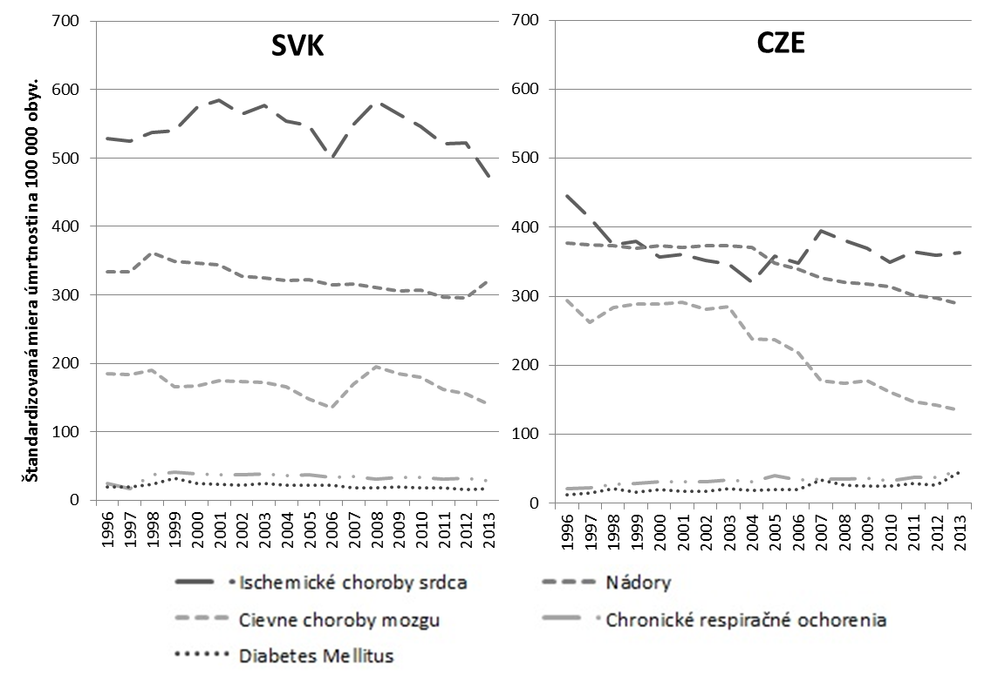
Porovnanie štandardizovanej miery úmrtnosti na jednotlivé skupiny chronických chorôb medzi Slovenskom a Českom, 1996-2013
Zdroj: vlastné výpočty

Slide 10
Regionálne rozdiely úmrtnosti na chronické ochorenia v kontexte ekonomických indikátorov Slovenska
Štandardizovaná miera úmrtnosti
Príjmové indikátory:
Disponibilný príjem domácností (Eur/mesiac) (EDP)
Miera evidovanej nezamestnanosti v % (NEZ)
Miera rizika chudoby 60% mediánu v % (MRCH)
S80/S20 (S) - pomer príjmov horného a dolného kvintilu
Gini koeficient (GINI)
Podiel osôb poberajúcich dávky v hmotnej núdzi v % (DHN)
Časový horizont dát 2005-2013 (prieskumy EU SILC boli realizované až po vstupe SR do EÚ)
Metodológia:
metódy korelačnej a regresnej analýzy,
panelová lineárna regresia (kvantifikácia vplyvu jednotlivých ekonomických indikátorov na ŠMÚ (závislá premenná) pri hladine významnosti α = 0,05),
odhady ekonometrických modelov,
Hausmanov test - využitý model s fixnými efektmi (základný model podľa Greene (2003)),
Lagrange Multiplier test – pre významnosť časových alebo individuálnych efektov,
Breusch-Pagan LM test – testovanie prierezovej závislosti v paneloch,
Breusch-Godfrey/Wooldridge test – poradová korelácia,
Breusch-Pagan test –heteroskedasticita.
Ischemické choroby srdca a cievne choroby mozgu

Slide 11
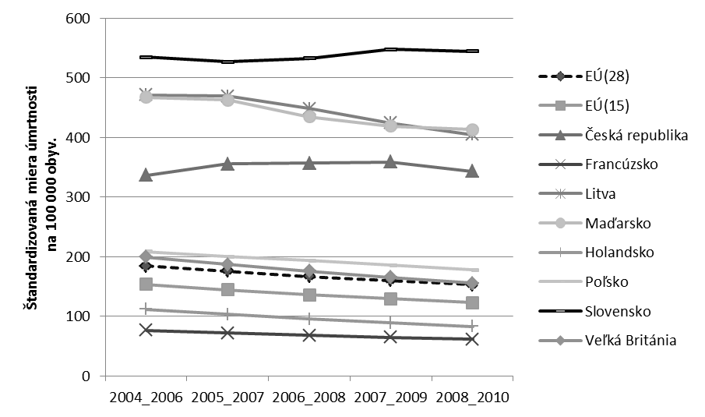
Štandardizovaná miera úmrtnosti na 100 000 obyvateľov na ischemické choroby srdca vo vybraných krajinách EÚ
Zdroj: vlastné spracovanie na základe údajov z Eurostatu

Slide 12
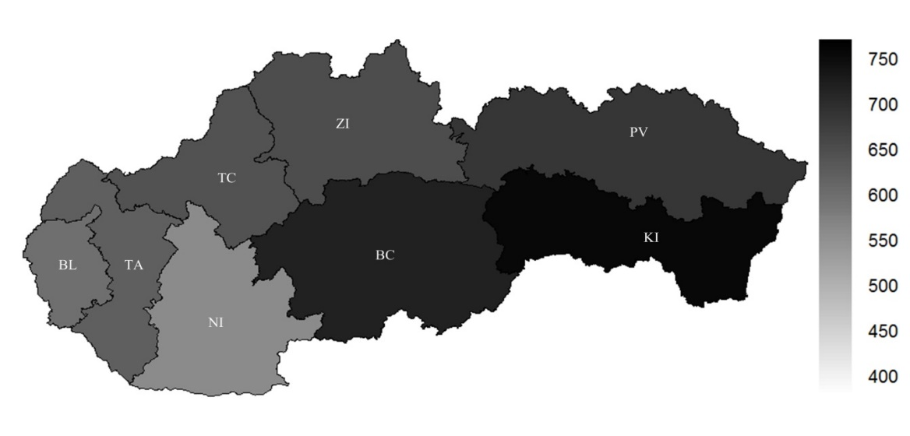
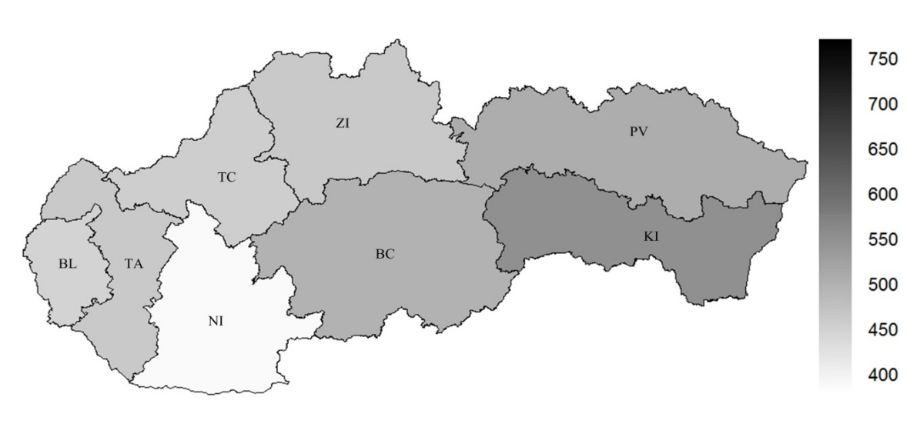
Priemerný stav ŠMÚ na 100 000 obyvateľov na ischemické choroby srdca v krajoch SR za roky 1996 až 2013
Muži
Ženy
Zdroj: vlastné spracovanie v programe R

Slide 13
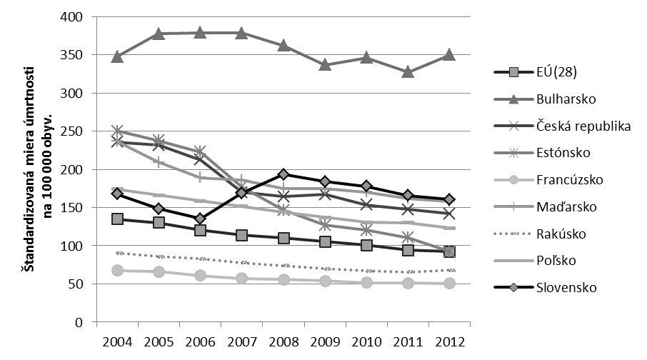
Štandardizovaná miera úmrtnosti na 100 000 obyv. na cievne choroby mozgu vo vybraných krajinách EÚ
Zdroj: vlastné spracovanie na základe údajov z Eurostatu

Slide 14
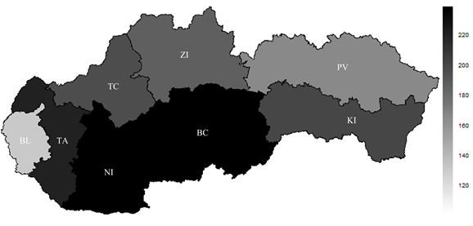
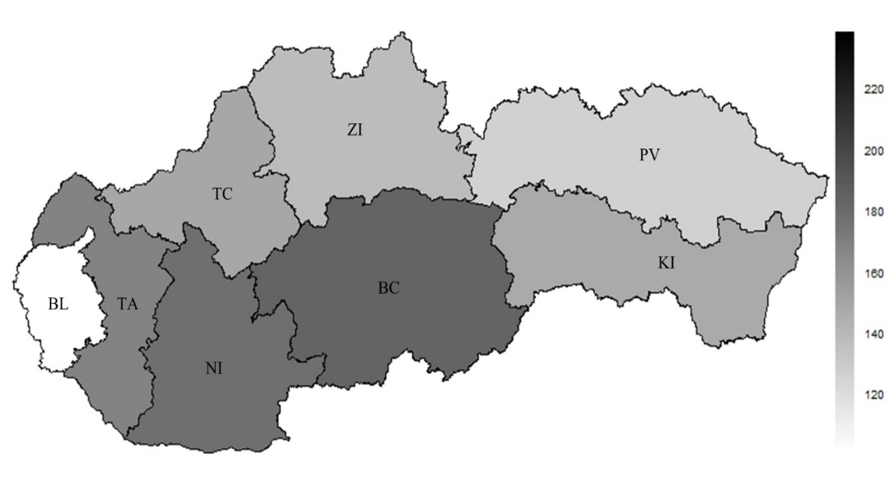
Priemerný stav ŠMÚ na 100 000 obyvateľov na cievne choroby mozgu v krajoch SR za roky 1996 až 2013, muži
Muži
Ženy
Zdroj: vlastné spracovanie v programe R

Slide 15
ZÁVER z analýz – regionálne rozdiely v mortalite v kontexte ekonomických indikátorov
Slovensko udáva približne trikrát horšie hodnoty ŠMÚ na ischemickú chorobu srdca v porovnaní s EÚ(28). Na Slovensku sme u mužov zaznamenali vyššie hodnoty až o 40 % ako u žien, na druhej strane muži vykazujú výraznejšie tempo poklesu ŠMÚ.
Výskyt úmrtnosti na ischemickú chorobu srdca sa postupom rokov presúva do vyšších vekových kategórií. V rokoch 1996-2001 boli najrizikovejšou skupinou 70-84 roční a v rokoch 2002-2013 to boli
75-84 roční.
Počas skúmaného obdobia najhoršie výsledky ŠMÚ dosahoval Košický kraj a najlepšie Nitriansky kraj, rovnako u oboch pohlaví.

Slide 16
ZÁVER z analýz – regionálne rozdiely v mortalite v kontexte ekonomických indikátorov
Hodnoty ŠMÚ sa zlepšovali v smere od východu na západ Slovenska. Nitriansky kraj vykazoval najvyššiu variabilitu úmrtnosti a Košický kraj najnižšiu.
Ak zhrnieme výsledky o stave a vývoji úmrtnosti na cievne choroby mozgu, ŠMÚ je o 50 % na Slovensku vyššia v porovnaní s EÚ(28). U mužov sme zaznamenali vyššie hodnoty o 33 % ako u žien, tempo poklesu ŠMÚ je rovnaké u oboch pohlaví, a to 24 %.

Slide 17
ZÁVER z analýz – regionálne rozdiely v mortalite v kontexte ekonomických indikátorov
Výskyt úmrtnosti na cievne choroby mozgu sa rovnako ako pri ischemických chorobách presúva do uvádzaných vyšších vekových kategórií. Najpriaznivejšie sa javí posledný rok 2013, nakoľko roky 2005, 2006 boli podhodnotené v dôsledku nesprávneho kódovania príčiny smrti.
Počas skúmaného obdobia najhoršie výsledky ŠMÚ dosahoval Banskobystrický a Nitriansky kraj a najlepšie Bratislavský kraj, rovnako u oboch pohlaví. Hodnoty ŠMÚ boli nižšie na severe Slovenska v porovnaní s južnou časťou Slovenska. Bratislavský a Prešovský kraj vykazoval najvyššiu variabilitu úmrtnosti, naopak Žilinský a Trnavský kraj najnižšiu.

Slide 18
ZÁVER z analýz – regionálne rozdiely v mortalite v kontexte ekonomických indikátorov
Celkovo môžeme skonštatovať, že úmrtnosť na cievne choroby mozgu na Slovensku má klesajúci charakter a vykazuje zlepšujúce sa výsledky ŠMÚ.
Pri skúmaní závislostí medzi ŠMÚ a ekonomickými ukazovateľmi v krajoch v rokoch 2005-2013 osobitne pre ischemické choroby srdca a cievne choroby mozgu výsledky poukazujú na slabé až mierne korelácie v oboch prípadoch, čo predpokladá, že iné socioekonomické faktory, napr. vzdelanie, národnosť, zamestnanie pravdepodobne silnejšie korelujú s úmrtnosťou.

Slide 19
ZÁVER z analýz – regionálne rozdiely v mortalite v kontexte ekonomických indikátorov
Najsilnejší pozitívny vzťah je zreteľný pri dávkach v hmotnej núdzi, kde pozorujeme 2 jednoznačné zhluky krajov: kraje s horšími hodnotami ekonomických indikátorov (KI, BC, PV) a s lepšími hodnotami (TA, ZI, TC). Kraj NI sa nachádza na ich pomedzí a kraj BL vykazuje extrémne hodnoty.
Výsledky oboch regresií nám potvrdili očakávaný pozitívny vplyv GINI koeficientu a dávok v hmotnej núdzi, a rovnako sa nám potvrdili aj teoretické očakávania o negatívnom vplyve ekvivalentného disponibilného príjmu.
Najvyšší efekt dosiahol ekvivalentný disponibilný príjem, avšak pri úmrtnosti na ischemické choroby srdca s nižšou štatistickou významnosťou.

Slide 20
ZÁVER – EPIDEMIOLÓGIA, MORTALITA – implikácie
Permanentná kontinuálna realizácia viacdimenzionálnych analýz:
Mortality a jej kauzálnych dimenzií (zdravotnícke intervencie, progres v zavádzaní nových technológií a lieč. postupov, socioekonomických faktorov, ekonomických indikátorov a makroekonomických indikátorov s previazaním na procesy hospodárskej krízy...).
Epidemiologická analýza (prvá v podmienkach SR)
Prostriedky: komplexná škála kvantitatívnych a kvalitatívnych metód podporených vedeckou metodologickou platformou, sofistikované softvérové nástroje na databázové spracovania.
Požiadavky na analytickú platformu
Prístup k hlbšie štruktúrovaným dátam (aj morbidita –zdravotné poisťovne, zdravotnícke zariadenia a pod.)
Vyššia flexibilita pri príprave dát na analytické spracovanie zo strany NCZI
(zo ŠÚ SR dostávame komplexnejšie, aj vo výhodnejšom časovom horizonte – absentuje kompatibilita dát medzi NCZI
a ŠÚ SR)
Podpora pri príprave expertných stretnutí nevyhnutných na kompletizáciu väčšiny analýz (oslovovanie špecialistov dlhodobo pôsobiacich v danej oblasti a pod.).
Výstupy:
Kvalitné analýzy pre zdravotnú politiku SR, kvalitné reporty pre benchmarking,
Nastavenie kvalitných metrík do strategického rámca a ich vývoj.

Slide 21
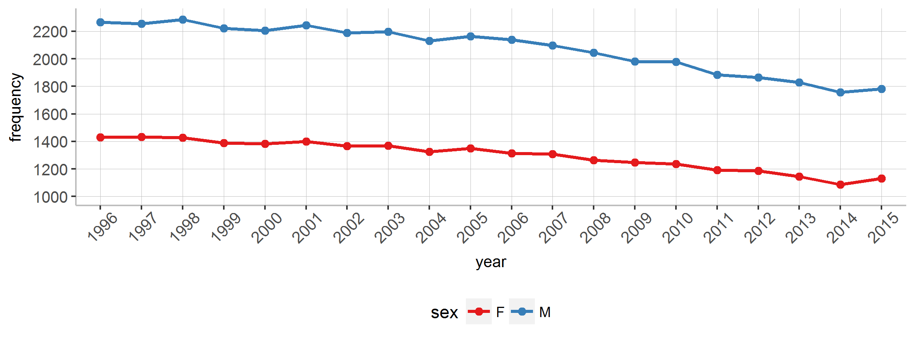
Mortalita v najmenej rozvinutých okresoch SR
Obr. 1 Vývoj mortality v SR (komplexná)
Tab. 1 Najčastejšie príčiny úmrtia na Slovensku (komplexné)
Diagnóza | Počet úmrtí | Podiel v %
I25 chronická ICHS | 24 3411 | 23,16
I21 akútny infarkt myokardu | 56 358 | 5,36
I70 ateroskleróza | 45 966 | 4,37
C34 zhubný nádor priedušiek a pľúc | 41 780 | 3,97
I63 mozgový infarkt | 40 250 | 3,83

Slide 22
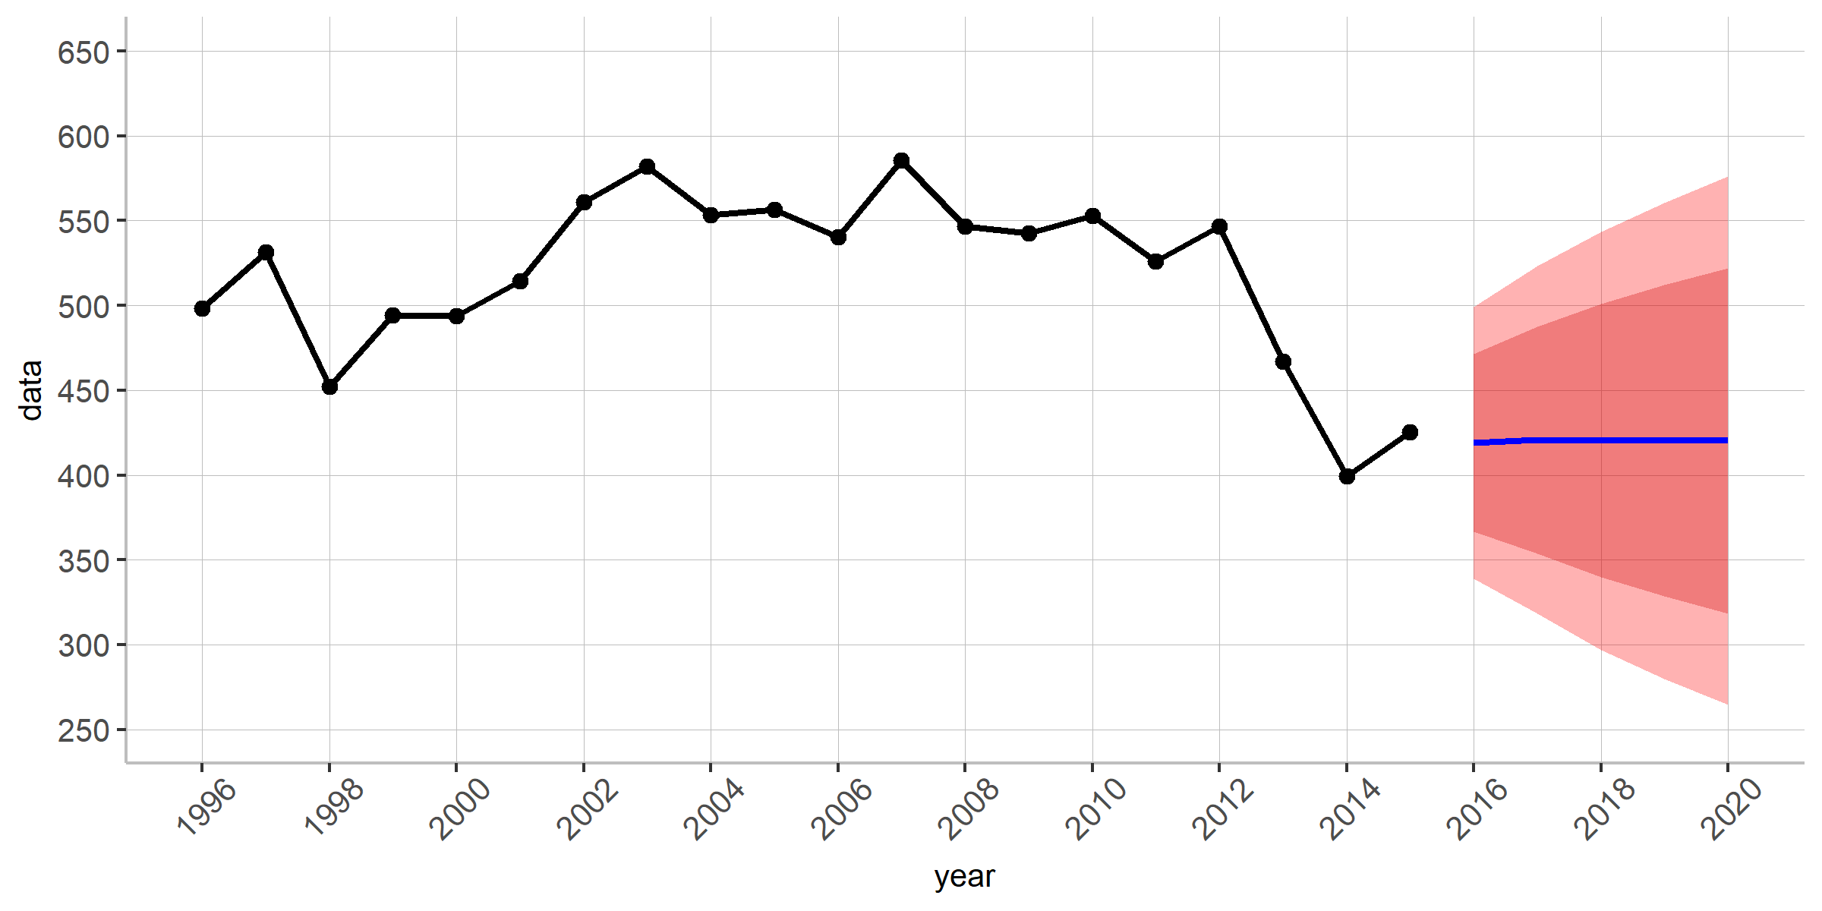
Prognóza úmrtnosti spôsobenej chronickou ischemickou chorobou srdca (Košický kraj)
Zdroj: spracované na základe dát MZ SR, NCZI
Model: Autoregressive integrated moving average (ARIMA).
Výber modelu na základe akaikeho informačného kritéria.
Predikcia na 5 rokov vopred (do roku 2020).
Tmavočervená farba – 85 % interval spoľahlivosti predikcie.
Svetločervená farba – 95 % interval spoľahlivosti predikcie.
Pozn.: aj keď niekde vyzerá predikcia ako priamka - pri daných proporciách grafu to tak vyzerá, pretože rozdiely medzi hodnotami sú malé.

Slide 23
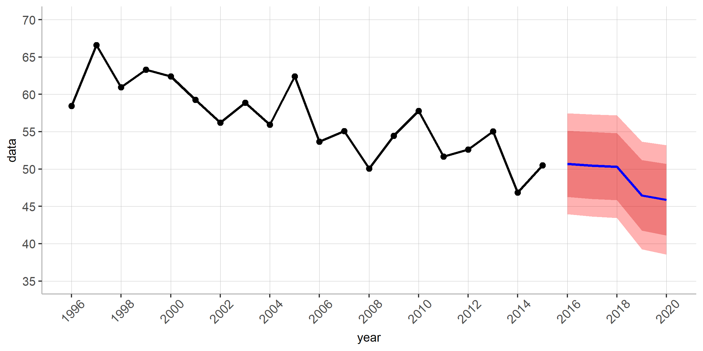
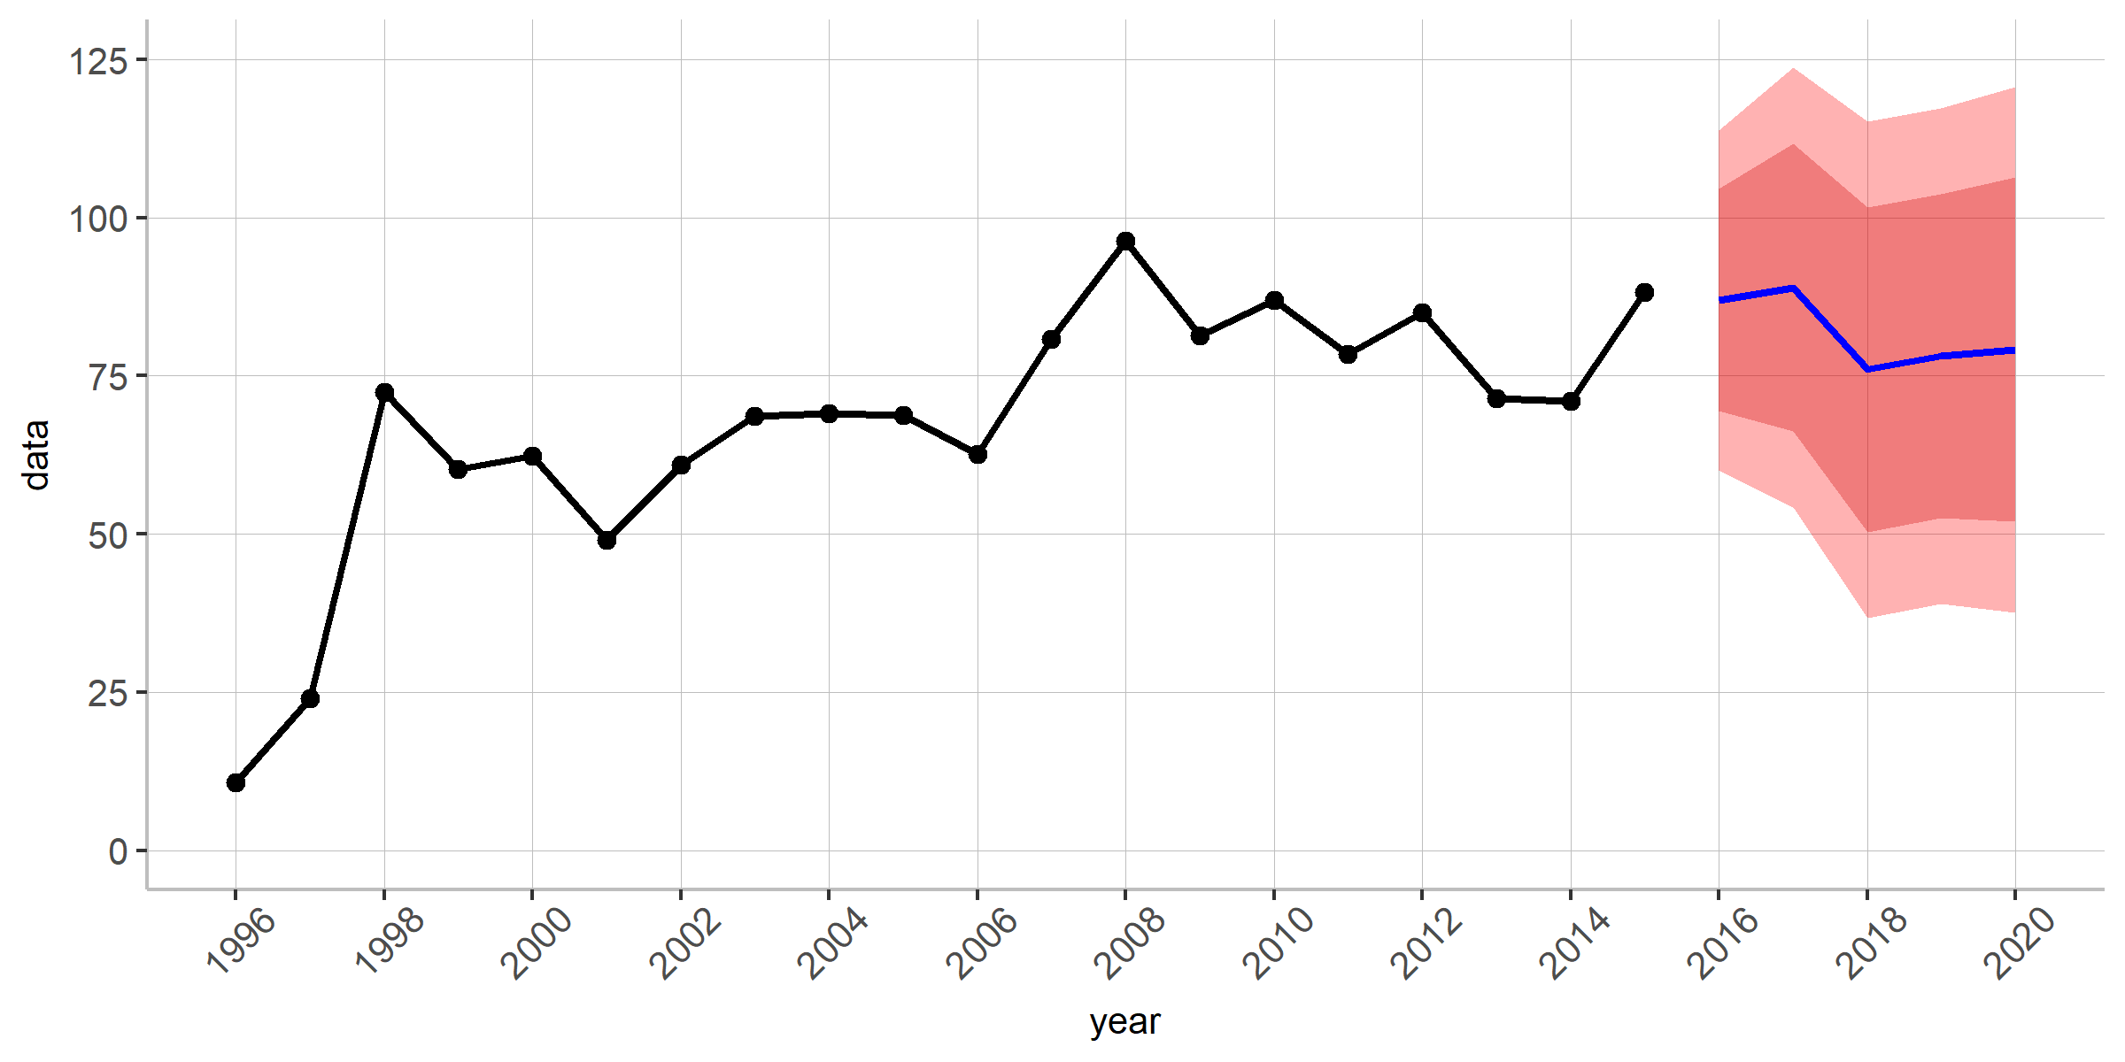
Prognóza úmrtnosti spôsobenej zhubným nádorom priedušiek a pľúc a mozgovým infarktom (Košický kraj)
Dôležité skúmať vekové rozpätia a posuny dg
Zaťaženie chorobou, PGLE, prevenčné programy
Zdroj: spracované na základe dát MZ SR, NCZI

Slide 24
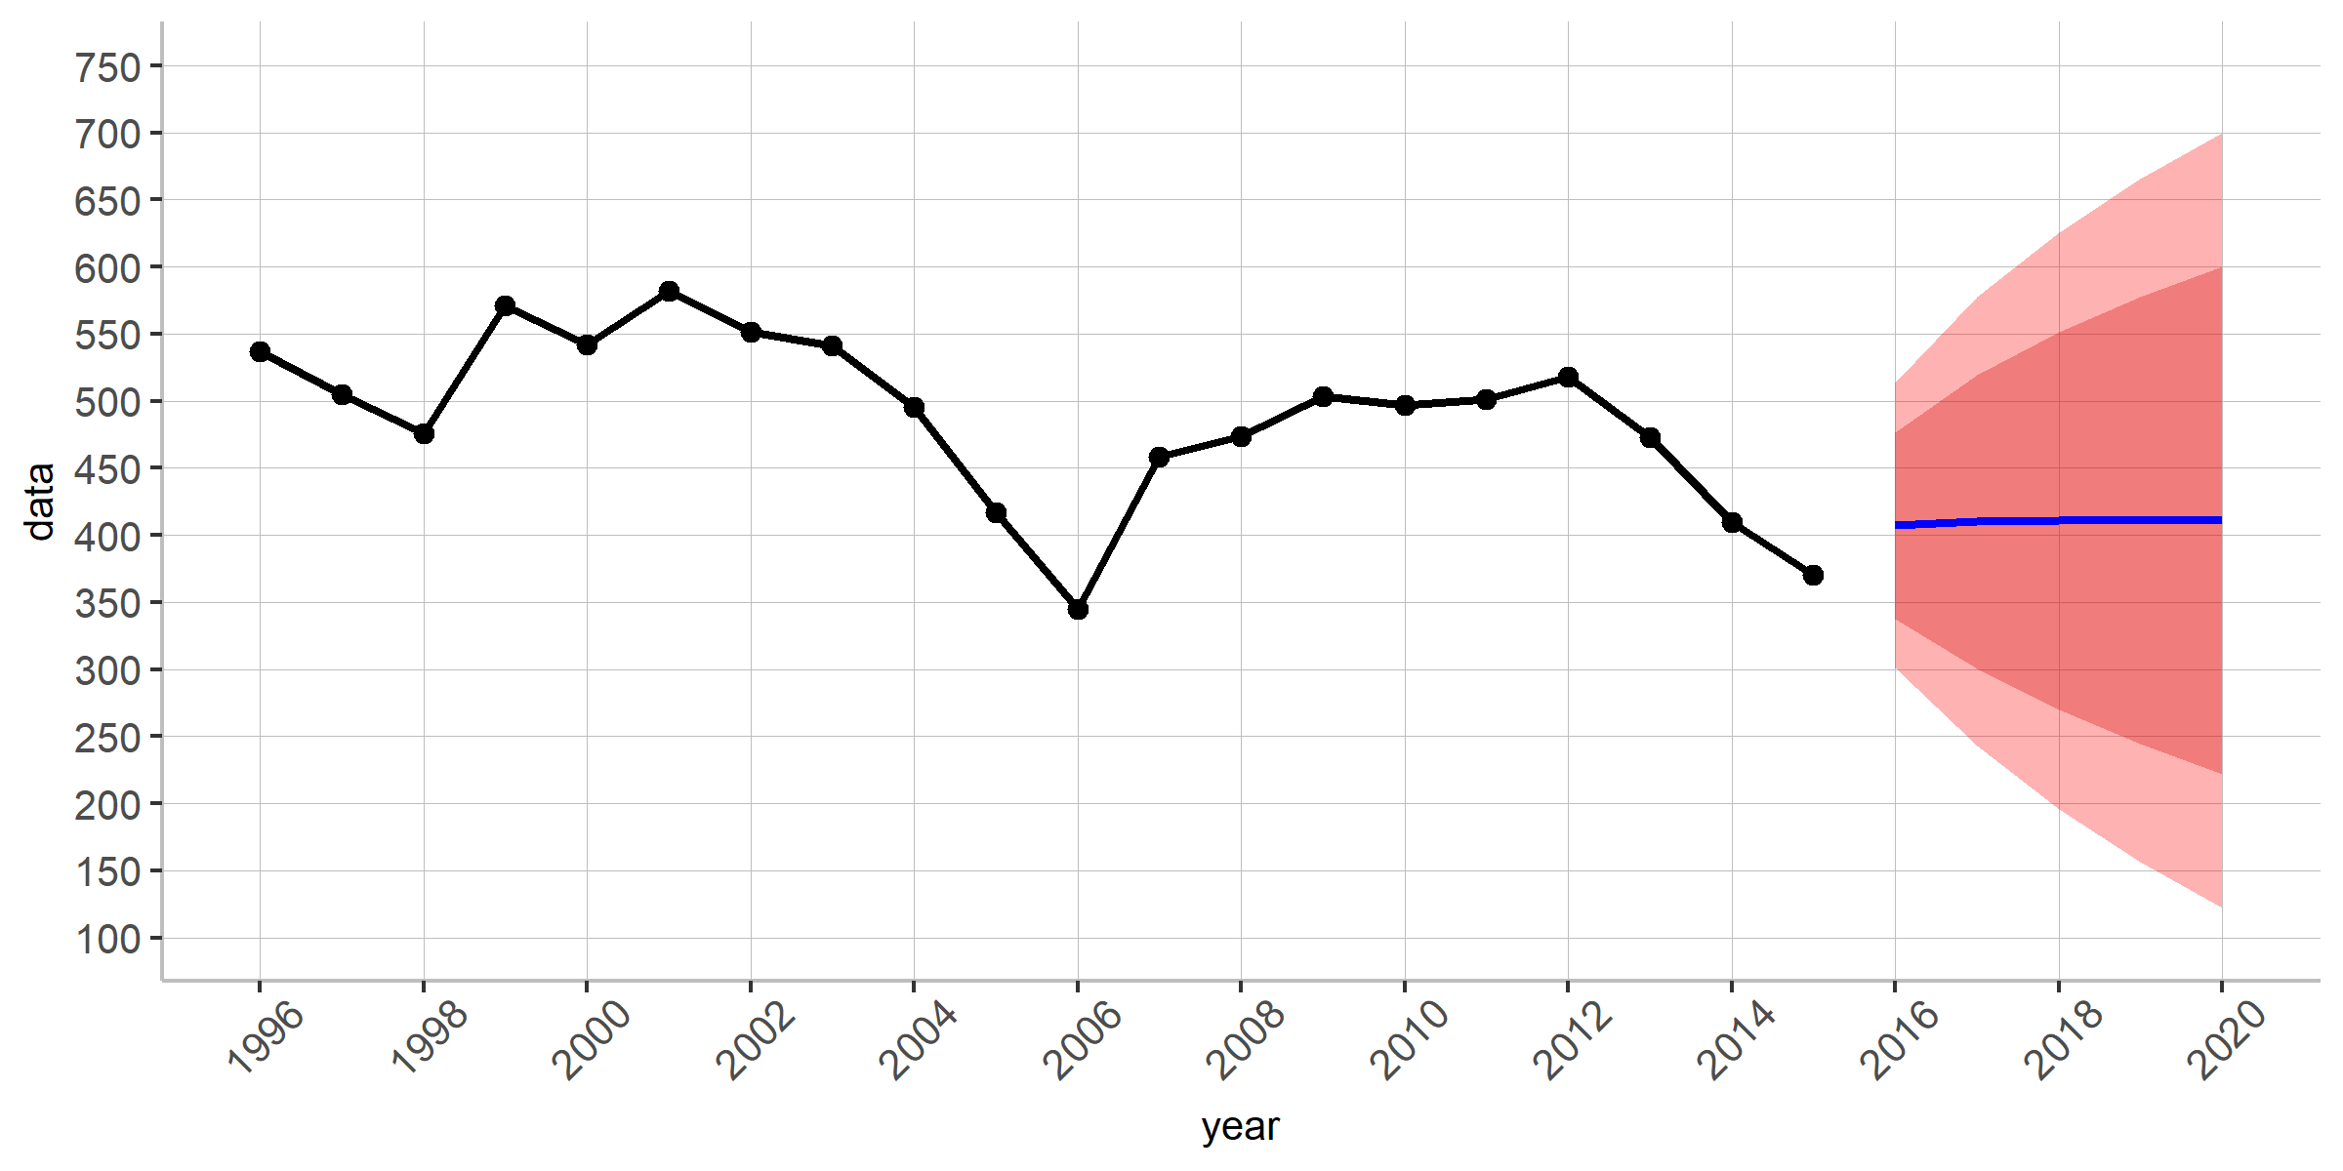
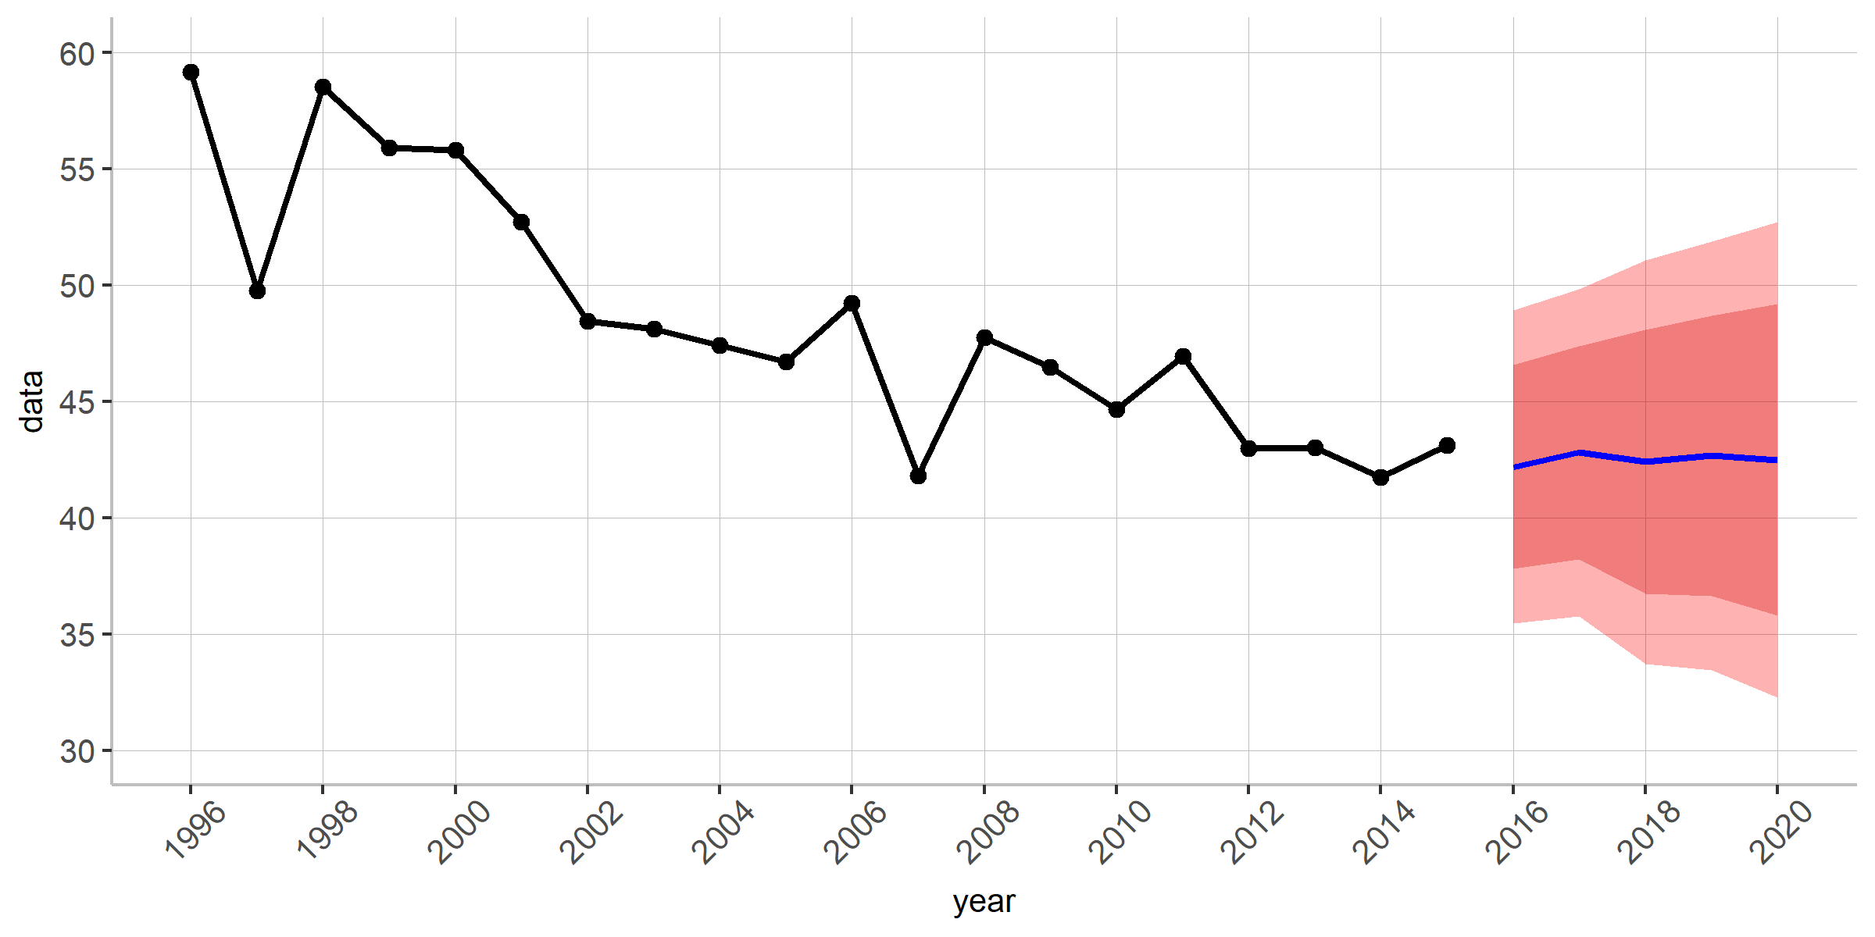
Prognóza úmrtnosti spôsobenej chronickou ischemickou chorobou srdca a zhubným nádorom priedušiek a pľúc (Prešovský kraj)
Dôležité skúmať vekové rozpätia a posuny dg
Zaťaženie chorobou, PGLE, prevenčné programy
Zdroj: spracované na základe dát MZ SR, NCZI

Slide 25
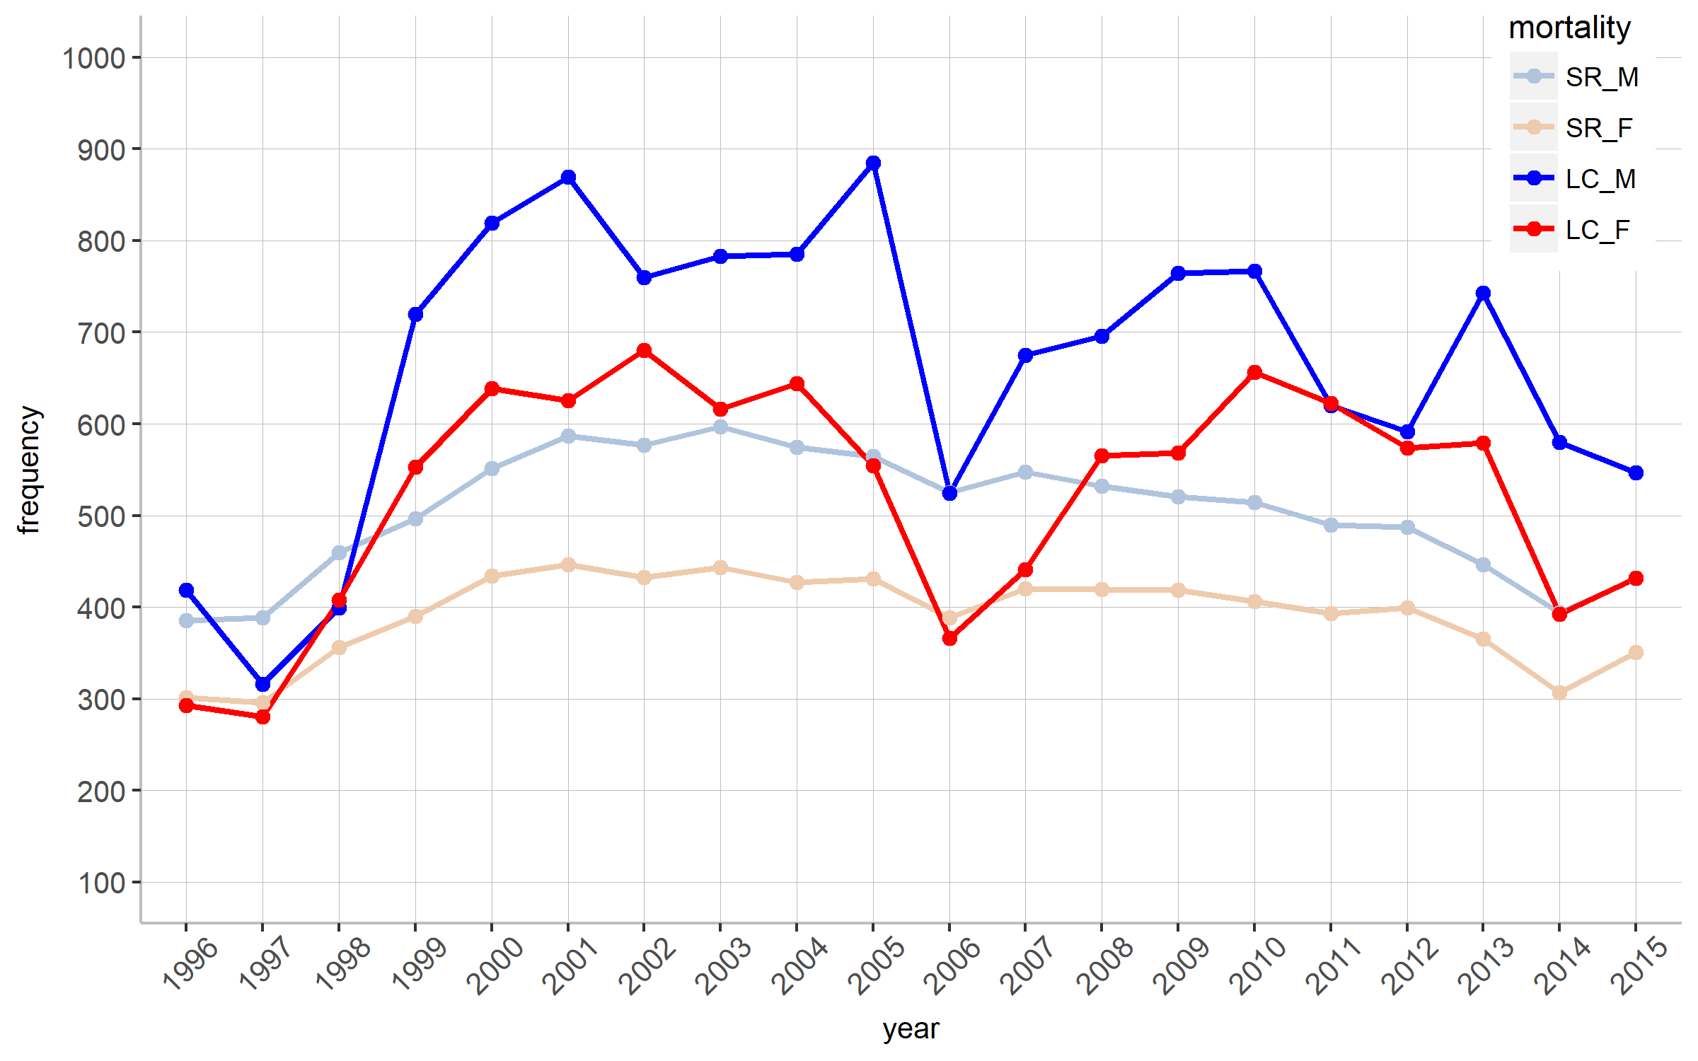
Vývoj štandardizovanej úmrtnosti spôsobenej chronickou ischemickou chorobou srdca v okrese Lučenec
Zdroj: spracované na základe dát MZ SR, NCZI

Slide 26
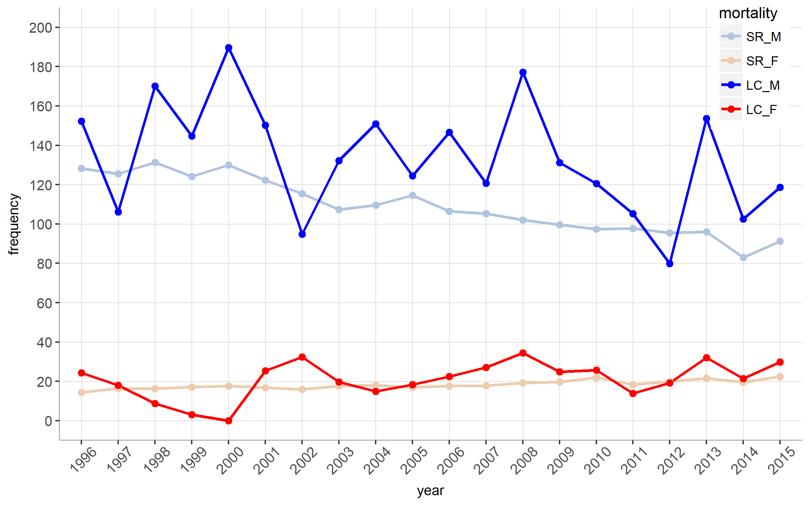
Vývoj štandardizovanej úmrtnosti spôsobenej zhubným nádorom priedušiek a pľúc v okrese Lučenec
Zdroj: spracované na základe dát MZ SR, NCZI

Slide 27
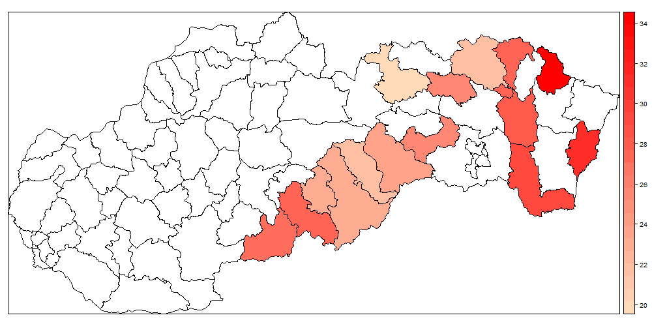
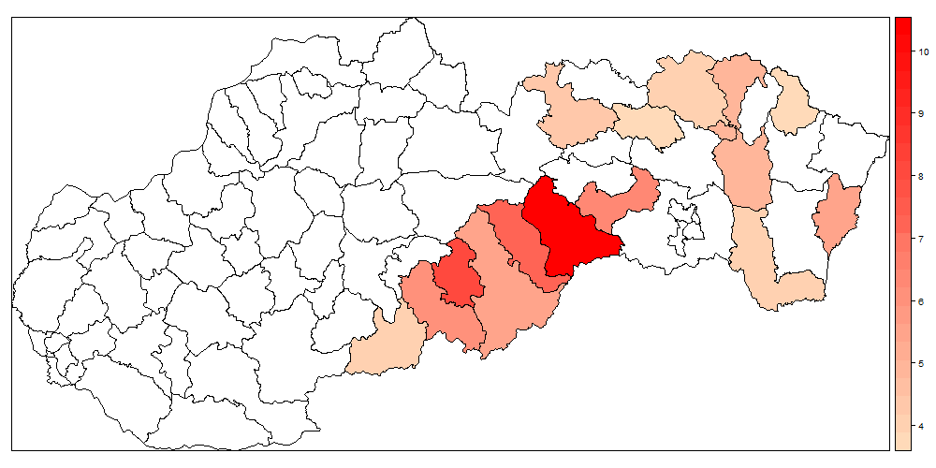
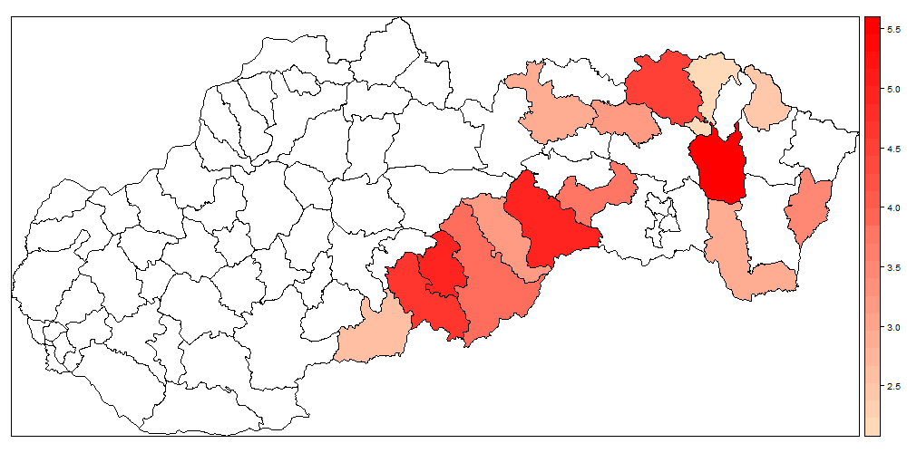
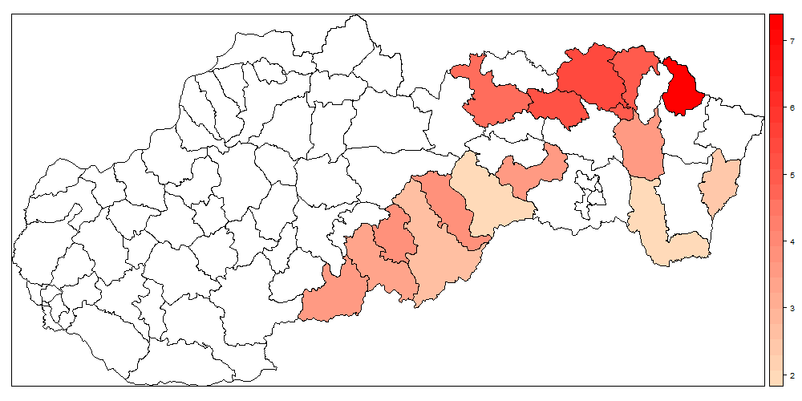
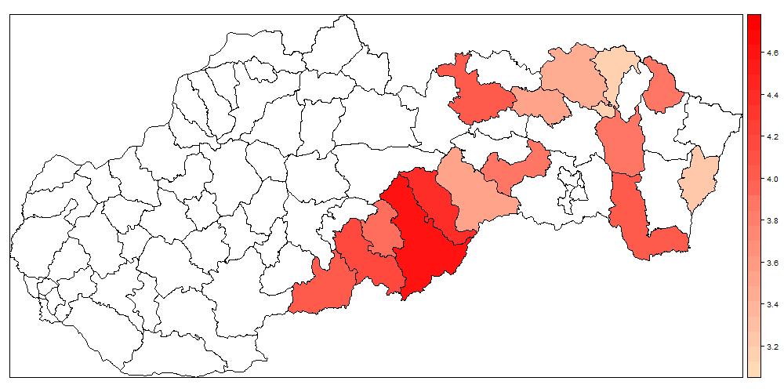
Podiel chorôb medzi okresmi zaradených medzi najmenej rozvinuté okresy
Podiel chronickej ischemickej choroby srdca
Podiel akútneho infarktu myokardu
Podiel mozgového infarktu
Podiel aterosklerózy
Podiel zhubného nádoru priedušiek a pľúc
Zdroj: vlastné spracovanie na základe dát MZ SR, NCZI

Slide 28
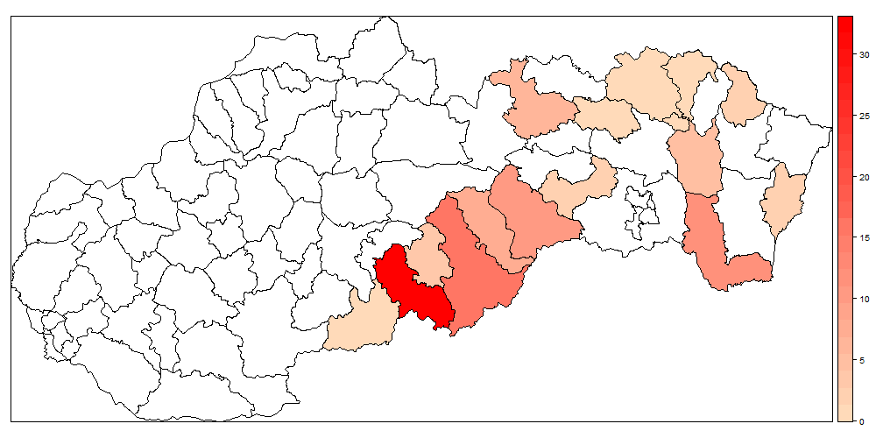
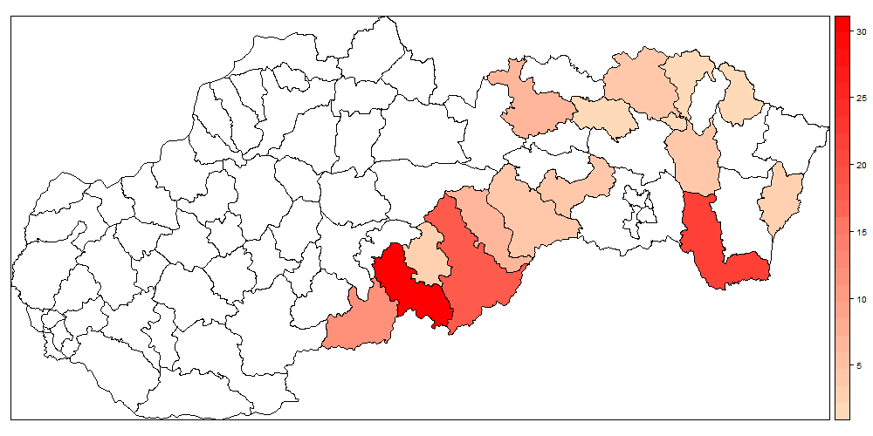
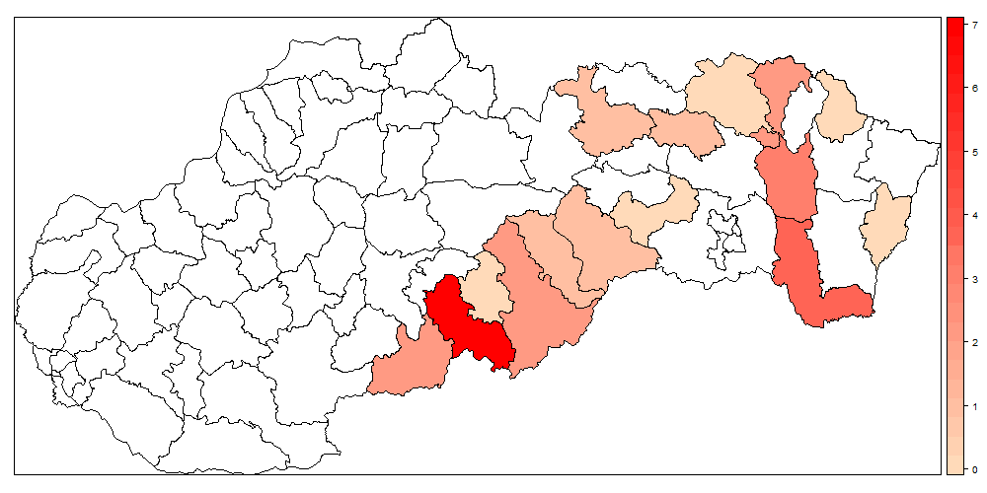
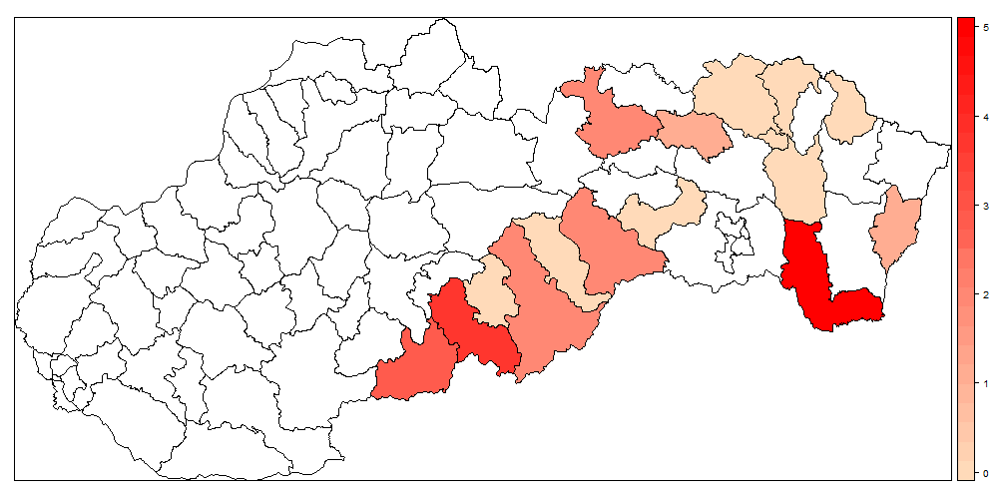
Koncentrácia drogovej závislosti v najmenej rozvinutých okresoch
2009
2013
Muži
Ženy
Zdroj: vlastné spracovanie na základe dát z NCZI

Slide 29
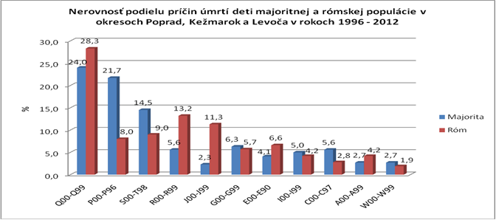
Zdravie v okresoch s marginalizovanými a segregovanými komunitami
Zdroj: Situačná správa, Gavurová et al. 2014, RÚVZ

Slide 30
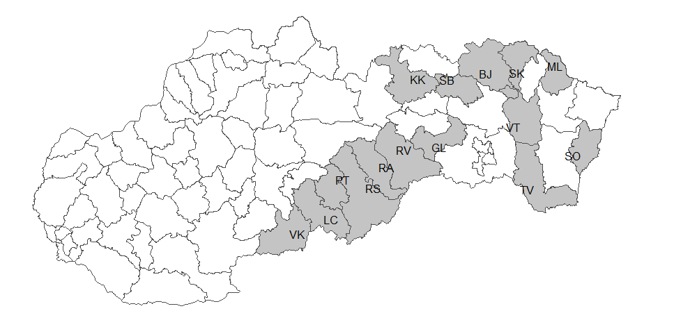
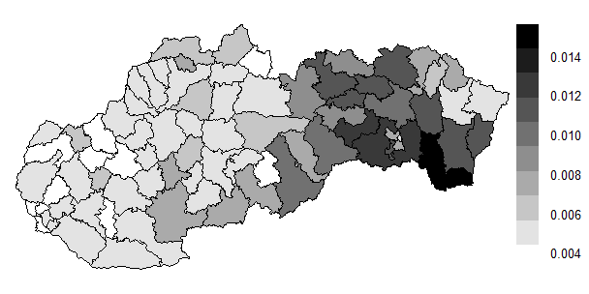
Dojčenecká mortalita v najmenej rozvinutých regiónoch
Najmenej rozvinuté okresy na Slovensku
(od 01.10.2014 do 30.09.2017)
Relatívna dojčenecká úmrtnosť v okresoch Slovenska

Slide 31
Vybrané dátové problémy – národná a medzinárodná úroveň
Odvrátiteľná mortalita – len databáza WHO – len 19 krajín,
Za SR absentujú údaje o počte mŕtvych za rok 2011 v medzinárodných databázach WHO, OECD a Eurostatu
Kódovanie dg – mortalita - od roku 2010 sú už zverejňované štvormiestnym kódovaním (napr. B171), čo opäť môže skresľovať výsledky dlhodobých analýz. Eurostat metodiku je teda možné korektne použiť len od roku 2010.
Akceptácia Nariadenia komisie (EU) č.328/2011, ktorým sa stanovuje spoločný rámec pre systematickú tvorbu európskej štatistiky v oblasti verejného zdravia a tým aj v oblasti určovania a kódovania prvotnej príčiny smrti v reálnej praxi v SR (problematické kódovanie).
Revízia údajov bola realizovaná len za roky 2011 – 2014 (NCZI)
Nekompatibilita databáz NCZI a ŠÚ SR – nutná príprava na analytické účely.
Regionálna úroveň – absencia kvalitných databáz na regionálnej úrovni!!!

Slide 32
Ďalšie súčasné strategické analytické a výskumné aktivity (I.)
I. Mortalita v marginalizovaných a segregovaných komunitách
Spárovanie databázy mortality (NCZI + ŠÚ SR) + neverejná databáza rozmiestnenia rómskej populácie z Úradu splnomocnenca vlády pre RK MV SR)
Epidemiologická analýza – mortalita v rómskych komunitách
Detailná analýza novorodeneckej, dojčenskej mortality, mortality v predškolskom, školskom veku, mortality adolescentov a dospelých v rôznych vekových kategóriách – ABNORMÁLNE ZISTENIA – KĽÚČOVÉ PRE urgentné diferenciačné prevenčné programy, dôraz na silný lokalizačný faktor, individualitu osád a individualitu jedincov, socioekonomické aspekty (vrátane zdravotného správania sa) a pod.
VÝSTUPY: prvá v SR epidemiologická analýza rómskych komunít – jedinečnosť analytického výstupu!
Vývoj koncepcií špecifických prevenčných programov s monitorovacou a evaluačnou platformou,
Nastavenie meracieho systému účinnosti prevenčných programov.

Slide 33
Ďalšie súčasné strategické analytické a výskumné aktivity (II.)
II. Príprava vybraných metrík a databáz pre novú koncepciu strategického rámca zdravotníctva SR – NUTNOSŤ ZMENY KONCEPTU STRATEG. RÁMCA !
Príprava analytickej platformy, úprava databázy mortality a iných z NCZI na analytické účely, rozširovanie databázy mortality z NCZI na základe prístupu k dátam ŠÚ SR
Epidemiologická analýza
Detailná analýza viac ako 900 príčin úmrtí podľa MKCH-10,
Analýza vývoja mortality za 20 rokov na Slovensku – veková a priestorová diferenciácia, viacdimenzionálne kvantitatívne a kvalitatívne analýzy,
Analýza mortality v kontexte vplyvu socioekonomických faktorov,
Analýza mortality v kontexte globalizač. procesov (zdravotná politika + makro)
Výstupy z ďalších analýz (optimalizácia lôžkového fondu, JZS, regionálne a iné disparity v zdraví, zdravie komunít, dostupnosť ZS, .... NÁRODNÉ METRIKY !
VÝSTUPY: epidemiologická analýza za 20 rokov,
Platforma pre koncepciu prevenčných programov, lokalizovaných na základe analýzy historických dát a našich prognóz,
Efektívna platforma pre mnohé metriky v strategickom rámci (mortalita je „výsledková metrika“ s viacdimenzionálnymi kauzálnymi väzbami na iné),
Postupný vývoj kvalitnej databázy mortality na „vyššie“ analytické účely.

Slide 34
Ďalšie súčasné strategické analytické a výskumné aktivity (III.)
Analýzy
s dôležitými politickými implikáciami
III. Makroekonomické analýzy v systéme zdravotníctva
Príprava analytickej platformy, príprava databázy pre koncepty makroekonomických indikátorov, vývoj a testovanie makroekonomických modelov ...
Zameranie na:
Analýzy a hodnotenie ekonomických dopadov alternatívnych typov vládnych výdavkov na základe odhadu "fiškálneho multiplikátora",
Analýzy vplyvu hospodárskej krízy na nezamestnanosť a zdravie (mortalitu),
Analýzy vplyvu mortality rôznych skupín NCD na ekonomický rast (panelové dáta),
Analýzy vplyvu rastu HDP na zdravie populácie (testovanie sily vzťahu pri zmene úrovní chudoby a nerovnosti),
Analýzy cyklickosti mortality, analýzy vzťahu priemerného príjmu a individuálneho príjmu na ukazovatele zdravia,
Analýzy procesov ekonomického rastu, integrácie trhov, priamych zahraničných investícií a urbanizácie na dlhodobé zmeny v mierach mortality a jej region. diferencie,
Vplyv hospodárskej krízy na zdravotné správanie vybraných socio-ekonomických skupín a jeho dopady na mortalitu vybraných skupín diagnóz (alkoholizmus, samovraždy, formy závislostí a pod.).
BENEFIT pre MZ SR:

Slide 35
Platformy stratégií zdravia v regiónoch
Tvorba regionálnych politík v oblasti zdravia
Budovanie regionálnych kompetencií v oblasti zdravia
Podpora investícií do regionálnych zdravotných služieb
v regióne
Regionálne nástroje plánovania, implementácie a vyhodnocovania
Údaje, informácie, poznatky
Koordinácia aktivít
a spolupráce subjektov v regióne
Intervencie a služby (Národný program podpory zdravia)

Slide 36
Problematické oblasti strategického plánovania v oblasti zdravia
Absentujúce koncepcie regionálnych stratégií
v oblasti zdravia RIEŠENIA
Absentujúce analýzy pre tvorby strategických scenárov v regionálnom plánovaní v oblasti zdravia RIEŠENIA
Problematická údajová základňa pre regionálne a národné plánovania v oblasti zdravia (NCZI, ŠÚ SR, MZ SR, MV SR, zdrav. zariadenia a pod.) RIEŠENIA
Nutná inštitucionálna podpora, komunikácia RIEŠENIA

Slide 37
Ďakujeme za pozornosť
beata.gavurova@tuke.sk
martin.smatana@health.gov.sk

